Slide 1

Использование активных и интерактивных методов обучения на уроках истории и обществознания
учитель истории и обществознания
МБОУ «Кленовская основная школа»
Синодалова Л.Н.

Slide 2

Интерес к учению проявляется только тогда, когда есть вдохновение рождающееся от успеха
Сухомлинский В.А

Slide 3

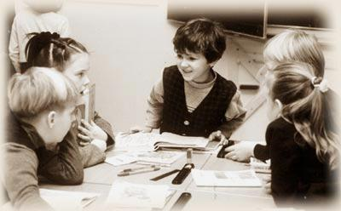
Целесообразность применения методов активного и интерактивного обучения
Важно, чтобы ученик не был пассивным объектом воздействия, а мог самостоятельно найти нужную информацию, обменяться мнением со своими сверстниками, участвовать в дискуссии, находить аргументы.
Учение становится полноценным только тогда, когда школьник овладевает не только знаниями, но и способами их приобретения.
Необходимо научить школьников ориентироваться в современном обществе, анализировать события, формулировать собственное мнение, оценивать и отвечать за свои действия, распределять ответственность.
не правильно
правильно

Slide 4
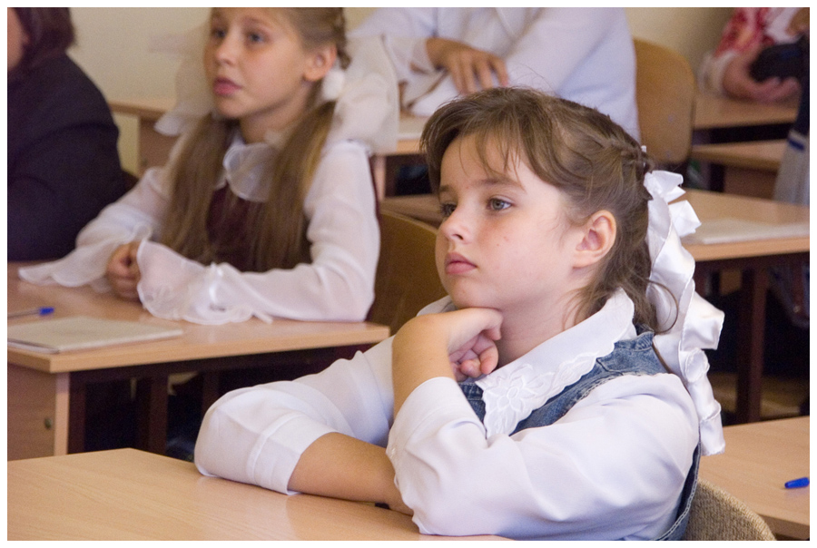
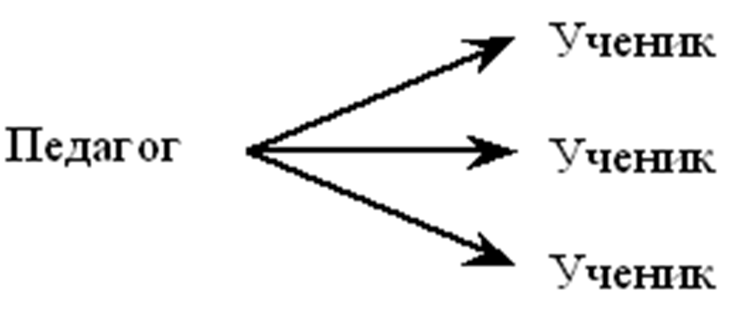
Пассивные методы : ученик - объект обучения, усваивает и воспроизводит знания, передаваемые учителем - источником знаний.
Основные методы: лекция, чтение, опрос.

Slide 5
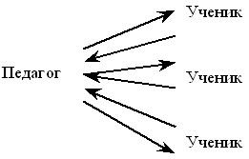

Активные методы : ученик – субъект обучения выполняет творческие задания, вступает в диалог с учителем.
Основные методы: творческие задания, вопросы от учащегося к учителю и от учителя к ученику.

Slide 6
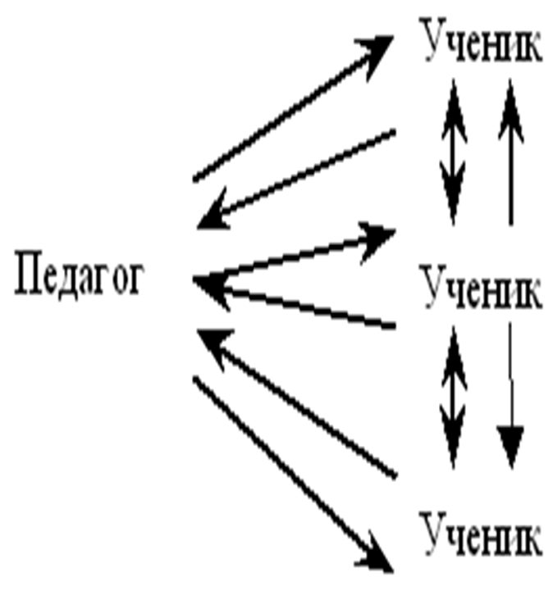
Интерактивные методы – методы, построенные на взаимодействии всех обучающихся, включая педагога.
Основные методы:
групповая работа,
дебаты,
моделирование,
ролевые игры,
дискуссии,
индивидуальные
и групповые проекты,
обсуждения.

Slide 7
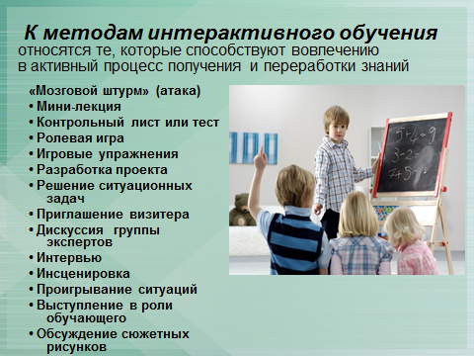

Slide 8
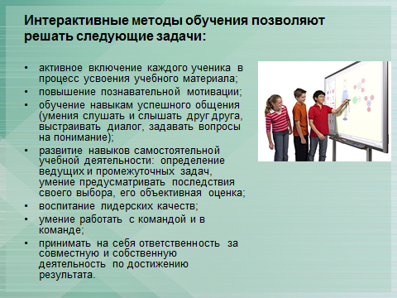

Slide 9
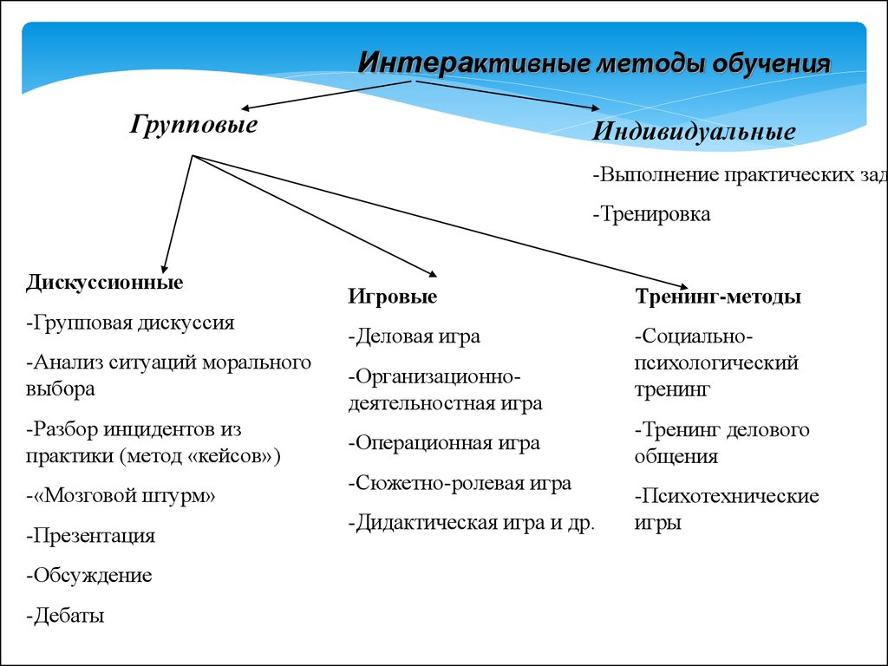

Slide 10
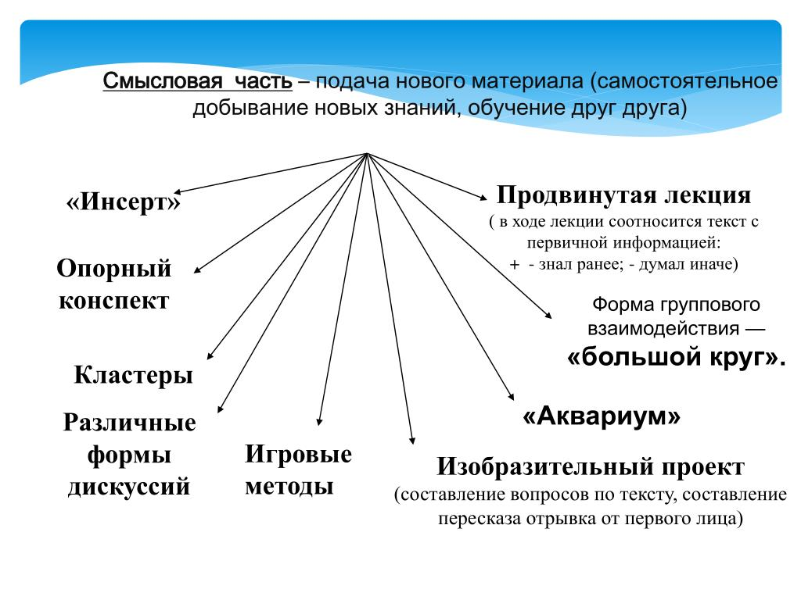

Slide 11
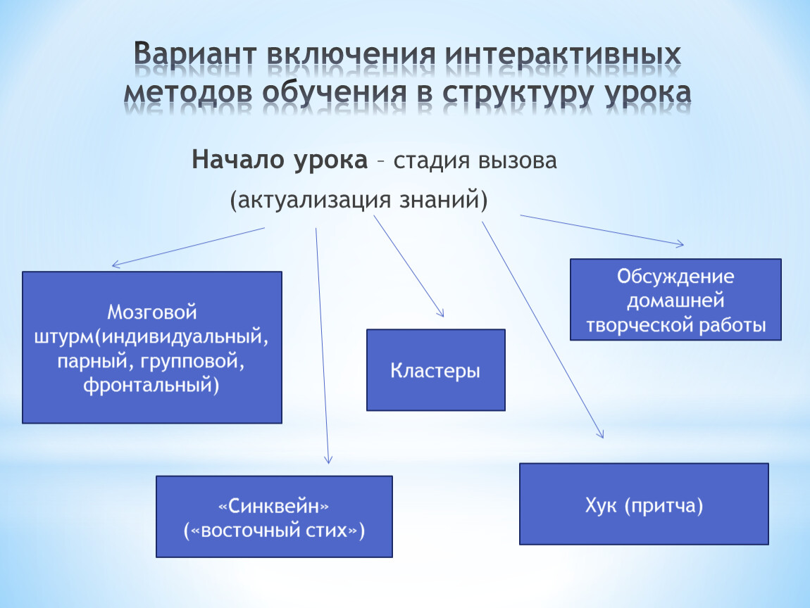

Slide 12
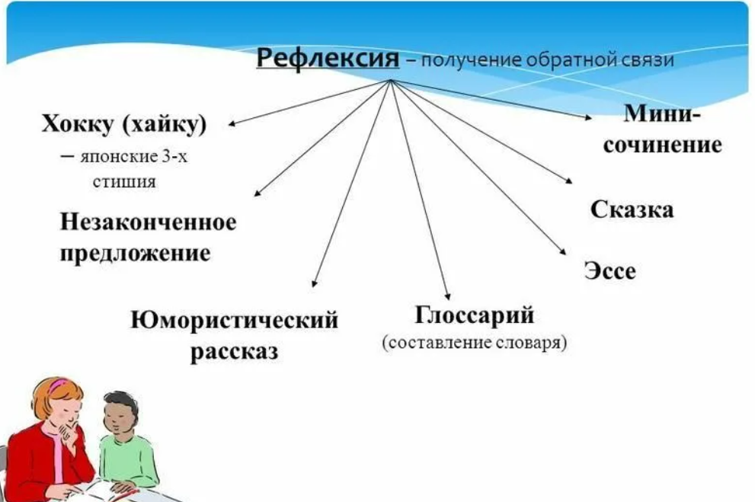

Slide 13
Методики и формы интерактивного обучения
Ситуативные – рассмотрение реальной или вымышленной ситуации.
Дискуссионные – обсуждение той или иной проблемы, обмен идеями, мнениями.
Рефлексивные – самоанализ, осмысление и оценка собственных действий или действий группы.
Поисковые – получение определенной информации из разных источников, модель научного исследования.
Ассоциативные – опора на ассоциативное мышление.
Аналитические – критическое мышление- дедукция- от частного к общему и индукция – от общего к частному.
Репродуктивные – воспроизводство готовых сведений.
Игровые – моделирование реальных или вымышленных ситуаций.
Проектные – не накопление знаний, главная цель, а овладение способами деятельности.

Slide 14
Основные принципы преподавания
Основные принципы | Комментарии
Сотрудничество обучаемых и обучающих | Необходимо создать обстановку взаимодействия и взаимной ответственности.
Эффективность стратегии преподавания | Необходимо обеспечить готовность всех участников процесса образования к различному роду взаимодействия.
Стратегия преподавания должна быть целесообразной | При использовании любого метода следует соразмерять ожидаемый результат с затраченным временем и силами. Интересный методический прием может оказаться не оправдано энергоемким и затратным по времени.

Slide 15
Вариативность | В преподавании необходимо разнообразие, как содержания, так и методики, на уроке следует добиваться смены форм деятельности обучающихся.
Творческий подход | В методике нет застывших догм и окончательных правил.
Наличие алгоритма | Каждый метод должен иметь четкую структуру его применения с обоснованием и тщательной проработкой всех этапов.
Демократичность | Применение любого метода должно быть построено на демократических ценностях (уважении других точек зрения, мирное разрешение конфликтов, соблюдение прав человека и т.д.).

Slide 16
Положительные и отрицательные стороны интерактивной стратегии
Положительные стороны | Отрицательные стороны
Расширение ресурсной базы | Вероятность поверхностного рассмотрения темы при недостаточном уровне подготовленности обучающихся
Высокая степень мотивации | Трудности установления дисциплины и ее поддержания
Максимальная индивидуализация обучения | Строгий лимит обучающихся
Акцент на деятельность, практику | Объем изучаемого материала небольшой
Широкие возможности для творчества | Требуется большое количество времени
Прочность усвоения материала | Сложность индивидуального оценивания

Slide 17

Вывод
Применение интерактивных и активных методов обучения способствует повышению интеллектуальной активности обучающихся и эффективности урока.
Использование активных и интерактивных методов обучения помогает выполнить заказ общества, воспитать и обучить информированного, думающего, умеющего и желающего действовать гражданина.

Slide 18


